Slide 1
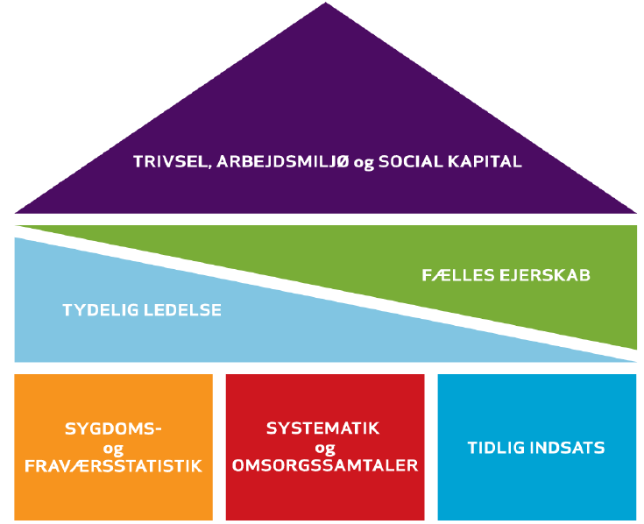
Hold hus med sygefravær
Notes:
Materiale inspireret fra Slagelse kommune og CABI (fra rapporten en kur mod sygefravær fra KL og forhandlingsfællesskabet)
Sygefraævrer komplekst og der er mange årsager. Bla vurderes det, at 30 % af alt sygefravær handler om arbejdsmiljø.
Det er en måde, at strukturere sygefraværsindsatsen på.

Slide 2
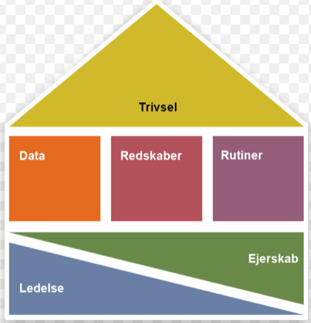
Hold hus med sygefraværet

Slide 3
Strategisk tilgang til sygefravær
Mennesker bliver nogle gange syge, og så er det vigtigt, at deres arbejdsplads er klar til at hjælpe dem godt tilbage.
Virksomheder med lavt sygefravær er kendetegnet ved at være meget bevidste om:
hvad deres indsats består af
hvad formålet med den er
og hvilke ressourcer, der skal til.
Derudover er de kendetegnet ved at være solidt funderet i seks delelementer, hvilket er de første skridt i retning af et strategisk arbejde med sygefraværet.

Slide 4
Strategisk tilgang til sygefravær 2
Der er en tendens til, at sygefravær kommer til at handle om den enkelte syge medarbejder. Men der er behov for, at man går strategisk til værks
Det handler om at se på organisationen frem for individet, få analyseret hele organisationens sygefravær og tænke langsigtet.

Slide 5
1. Ledelse:
Fokus fra ledelsen og ledelsens kvalitet har afgørende betydning for sygefraværet og trivslen. Derfor er det en god idé at stille sig selv følgende spørgsmål:
Har jeres topledelse en klar og tydelig holdning til fravær og fastholdelse?
Har I en langsigtet strategi på området?
Har I en fraværspolitik med klare retningslinjer?

Slide 6
2. Ejerskab og kultur:
Hvis indsatserne i jeres virksomhed skal være bæredygtige, er det nødvendigt med fælles ejerskab til dem og en arbejdspladskultur, som understøtter det, I sætter i gang.
Har I en åben og ærlig dialog om fravær og fremmøde?
Har I tillid til hinanden?
Har alle medarbejdere kendskab til sygefraværsprocedurerne?

Slide 7
3. Fakta og data:
En forudsætning for at kunne arbejde effektivt med sygefraværet er pålideligt datagrundlag, som kan bruges til opfølgning og effektmåling af de indsatser, I sætter i gang.
Kender I størrelsen på jeres fravær og ved, hvad det består af?
Følger I løbende op på, hvordan fraværet udvikler sig, og hvad omkostningerne er?
Har I lagt realistiske mål for jeres fravær?

Slide 8
4. Redskaber:
Den rigtige viden og de rigtige værktøjer danner grundlaget for en succesfuld indsats og et lavt sygefravær.
Er jeres ledere klædt på til at håndtere sygefraværssamtaler?
Kender jeres ledere mulighederne for at fastholde medarbejdere gennem delvis raskmelding?
Er tillids- og arbejdsmiljørepræsentanter i stand til at agere bisiddere i sager om fravær?

Slide 9
5. Rutiner og opfølgning:
Den hurtige og målrettede indsats hviler ofte på et fundament af systematik og gode rutiner, som betyder, at der ikke er tvivl om, hvad der skal ske ved sygefravær.
Følger jeres ledere systematisk op på kortidsfravær og langtidssygemeldte?
Har I en systematik for, hvornår der skal holdes samtale med sygemeldte medarbejdere?
Husker I at inddrage jobcentret ved langtidssygemeldinger?

Slide 10
6. Arbejdsmiljø og trivsel:
God trivsel og et sundt arbejdsmiljø er med til at forebygge sygefravær.
Har I fokus på at reducere de belastninger, der måtte være i jeres arbejdsmiljø?
Er I bevidste om, hvordan ledelse og ledelsesstil påvirker trivsel og fravær?
Husker I at fejre og påskønne opnåede resultater og succeser?

